Slide 1

Книжное царство – премудрое государство
Библиодесант
для первых классов
г. Павлодар
СОШ№ 5
Зав. библиотекой Ешова Г.Ж.

Slide 2


Цели библиотечного урока:
•Познакомить учащихся с основными понятиями ББГ – «библиотека», «книжный фонд», «читальный зал».
•Сформировать и закрепить первичные навыки самообслуживания в условиях школьной библиотеки.
•Прививать умение самостоятельно ориентироваться в мире книг.
•Ознакомить детей с правилами поведения в библиотеке.

Slide 3



Понятие библиотека
Здравствуйте дети!
Есть такой дом на свете, в котором собраны для вас путеводители по жизни. Дом этот большой или маленький, но всегда удивительный, называется он «библиотекой». Я работаю в этом удивительном доме библиотекарем.
«Библио» по-гречески – книга, а «тека» - хранилище.
А знаете, сколько лет существует в мире библиотека?
(выслушать предположительные ответы)
-Почти 5 тысяч лет! Это 50 раз по сто лет!

Slide 4
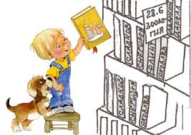

В. Берестова
«Кто чему научится!»
Чему первым делом научится кошка?
- Хватать!
Чему первым делом научится птица?
- Летать!
Чему первым делом научится школьник?
- Читать!
Котенок вырастет кошкой,
Такой же, как все на свете.
Птенец превратится в птицу,
Такую ж, как все на свете.
А дети читают,
А дети мечтают.
И даже их папы и мамы не знают
Кем станут, кем вырастут дети!

Slide 5



Книги
Еще бумагу не изобрели, а библиотеки уже были. Что же в них хранили?
(ответы детей)
- Книги!»
А зачем нужно читать книги?
(ответы детей)

Slide 6


Библиотека – это дом книги
В библиотеке очень много книг, журналов и все это называется книжным фондом. Для того, чтобы мы могли быстро найти нужную книгу, она должна стоять на своем месте. Другими словами можно сказать, что каждая книга имеет свой дом и свою квартиру.
В нашей библиотеке есть два отделения: абонемент и читальный зал. Давайте совершим небольшое путешествие на абонемент. В библиотеке оно означает место, где выдают книги на дом.
(библиотекарь рассказывает как расставлены книги, что такое читательский формуляр, запись книги в ч.ф., возврат книги)

Slide 7
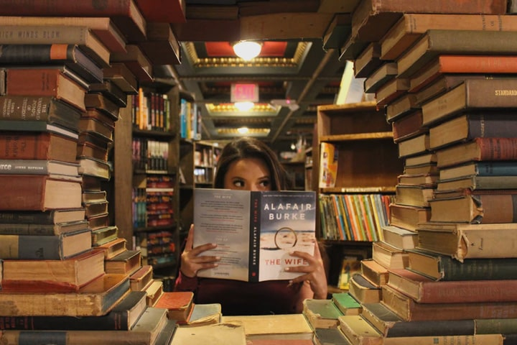
«Правильно подберите ответ»
А сейчас детишки-ребятишки я проведу с вами игру «Правильно подберите ответ». Тема: правила пользования абонементом». Например: абонемент – это……, а вы выбираете правильный ответ из трех предлагаемых вам ответов.
Абонемент – это
• игровая комната
• место для занятия спортом
• место, где выдают книги на дом

Slide 8


«Правильно подберите ответ»
После того, как книга выбрана читателем, ее записывают
• в дневник
• в учебник
• в читательский формуляр
После того, как книга прочитана
• ее оставляют дома
• дарят другу
• возвращают в библиотеку

Slide 9

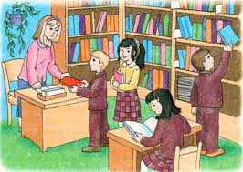
НЕПРАВИЛЬНЫЕ ПРАВИЛА ПОЛЬЗОВАНИЯ БИБЛИОТЕКОЙ
(Подражание Г. Остеру)
Ты пришел в библиотеку -
В царство книг и мудрых знаний -
Открывай свой рот пошире,
Громко что-нибудь кричи!
Песню спой, погромче свистни,
Или с другом поругайся,
Чтоб все видели - ты знаешь,
Где и как себя вести!
Если ты пришел за книгой
В детскую библиотеку,
Доставай скорей из сумки
Все, что можно пожевать:
Булку, яблоко, конфеты,
Пирожок с начинкой липкий,
Чтоб потом рукою грязной
Все страницы пролистать!
Почитать решил ты книгу.
Не бери с собой закладку,
Послюни получше палец,
Сильно начинай листать.
Ничего, что лист ты вырвешь,
Что оставишь пятна грязи.
Если книга разорвется,
То тебе-то - наплевать!
Вот себе ты выбрал книгу
И, уйдя с абонемента,
Подари кому угодно,
Или просто зашвырни.
Иль оставь ее на парте,
Спрячь поглубже под диваном -
В общем, в срок в библиотеку
Ни за что не приноси.
Если же библиотекарь
Тебе сделал замечанье,
Покажи язык побольше,
Или засмейся ей в лицо.
Можешь громко заругаться,
Топнуть в ярости ногою,
Чтобы было неповадно
Ей воспитывать тебя!

Slide 10

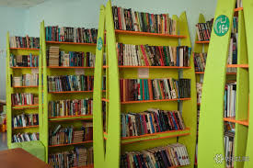
Правила библиотеки
Правило №1. В библиотеке надо вести себя тихо, т.к. шум мешает другим читателям.
Правило №2. Книги надо возвращать вовремя, ведь их ждут другие читатели. В нашей библиотеке книгу можно взять на 10 дней.
Правило №3. С библиотечными книгами надо обращаться бережно, чтобы их смогло прочесть как можно больше ребят.
Правило №4. Библиотечные книги нельзя терять, иначе, в школьной библиотеке не останется ни одной книги.
Правило №5. Книги в библиотеке надо ставить точно на то
место, где вы их взяли. Иначе библиотекарь не сможет
быстро найти эту книгу для другого ученика.

Slide 11

Правила библиотеки
Есть страна чудесная на свете,
Ее Библиотекою зовут.
Сюда приходят взрослые и дети,
Потому что книги здесь живут.
Но в стране большой библиотеке
Правила особенные есть:
Знать вам обязательно их нужно,
Этих правил, я скажу вам, шесть.
Как войдешь в страну Библиотеку,
Поздороваться со всеми не забудь.
И веди себя достойно и спокойно,
Вежливым и тихим, друг мой, будь!
Ясно, четко, кратко, быстро
Автора и книгу назови.
И когда получишь то, что нужно,
Вежливо «спасибо» ты скажи.
Возвращай полученную книгу
Обязательно в указанный в ней срок,
Чтобы эту книгу без проблемы
Прочитать другой ребенок смог.
Если эти правила, ребята,
Будете вы строго выполнять,
То тогда страна Библиотека,
Будет рада вас всегда принять!

Slide 12


Игра «Веселые мартышки»
Детишки-ребятишки, я предлагаю провести игру «Веселые мартышки».
Я буду играть вместе с вами, читаю стихотворение, и мы все вместе выполняем действия:
Мы - веселые мартышки,
Мы играем громко слишком,
Мы в ладоши хлопаем,
Надуваем щечки,
И друг другу даже
Языки покажем.
Пальчик поднесем к виску,
Оттопырим ушки,
Хвостик на макушке.
Шире рот откроем,
Гримасы все состроим.
Как скажу я цифру 3 –
Все с гримасами замри!
Какие очаровательные мартышки!

Slide 13


Тишина в читальном зале
У нас есть книги, которые не выдаются на дом – это энциклопедии и словари. Это книги, которые могут понадобиться читателям в любой день. И хорошо, что они всегда в читальном зале.
Ребята я прочитаю вам стихотворение
В читальном зале тишина
Нам особенно нужна.
Уходите, разговоры, -
В вестибюли, в коридоры!
Не мешайте нам читать: -
Фантазировать, мечтать.
В тишине библиотечной
Каждый слышит голоса,
Речи птичьи, человечьи.
В каждой книге – чудеса!
И, конечно, тишина
Здесь особенно нужна.
Для чего нужен
читальный зал?
(ответы учащихся)

Slide 14



Как сберечь книги
Книги - как люди: рождаются, живут, стареют. Как и люди, могут болеть. Мы все знаем, что любую болезнь легче предупредить, чем вылечить. И мы с вами должны книги и учебники: что? – БЕРЕЧЬ!
Давайте мы с вами запомним, что с книгами делать нельзя:
• Нельзя книги перегибать
• Нельзя загибать книжные страницы
• Нельзя закладывать в книги карандаши и ручки. А как называется вещь, которой необходимо пользоваться при чтении книг?
• Нельзя писать и рисовать в книгах
• Нельзя читать книги во время еды
Чтобы стать настоящими читателями, надо знать правила пользования библиотекой. Как нужно вести себя в библиотеке? Почему?

Slide 15








Акции в школьной библиотеке
Подари книгу библиотеке
Сдай макулатуру
Библиодруг: пригласи друга в библиотеку
Читающая школа
Буккроссинг

Slide 16
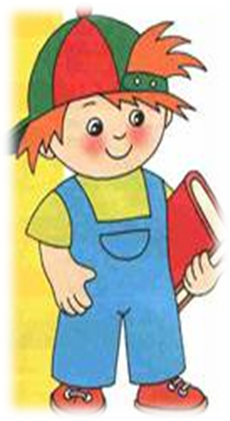

Послесловие
Наша экскурсия в Библиотеку подходит к концу! Теперь вы знаете правила пользования библиотекой.
Сегодня мы с вами много говорили о том, как надо и как не надо обращаться с книгами. Надеемся, вы все это хорошо запомните! Самые активные участники занятия награждаются призами.
Мы ждем вас на абонементе с 10.00 до 17.00 ежедневно, кроме субботы и воскресенья. Суббота и воскресенье – выходные дни.
До свидания, ребята!

